Slide 1
目录
我们要做什么事
这件事的意义
技术路线
系统方案
实用性、先进性与创新性
最低理想与最高理想
工作基础
步骤安排

Slide 2
我们要做什么事
分布式块存储系统
Distributed Block Store (Block-level Storage)
块设备
暂命名：SoftSAN, Fusion(-S), Mash-up Storage
域名：softsan.org
源代码管理：Git
https://github.com/lihuiba/softsan/
概括：软件实现的，分布式的，SAN
Notes:
文件存储、对象存储、块存储

Slide 3
我们要做什么事
系统目标（逻辑层面）：
用户视图
“卷”为虚拟磁盘（远程）
可对“卷”实施分区、格式化、挂载等操作
在“卷”里存访文件
系统将“卷”组成成树状，其中叶节点是“卷”
卷1 | 卷2 |  | 卷3 |  | 卷4 |  | 卷5 |  | …
逻辑存储池
存储节点1 |  | 存储节点2 |  | 存储节点3 |  | 存储节点4 |  | …

Slide 4
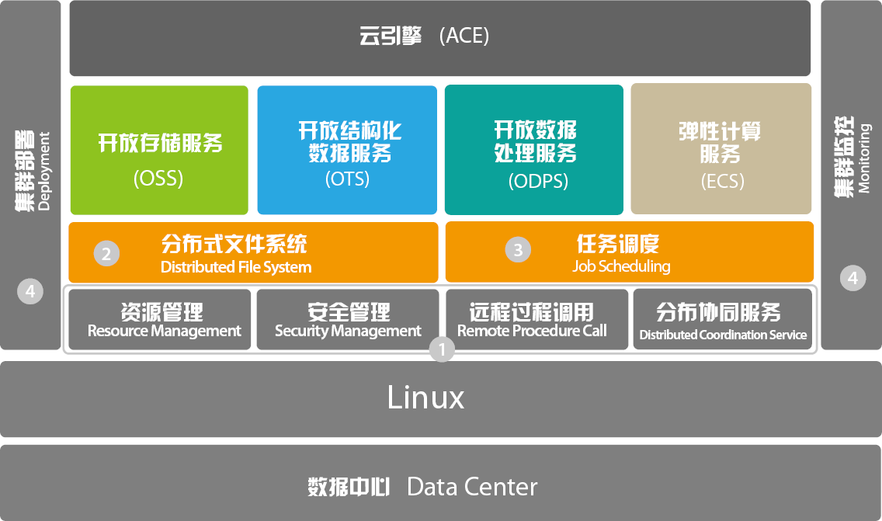
分布式块存储系统的意义
云存储是云计算的基础
GoogleFS’03, Map-Reduce’04, BigTable’06
Amazon首批云服务：EC2、S3； Dynamo’07
阿里云飞天架构
…
(MapReduce)

Slide 5
分布式块存储系统的意义
IaaS缺少分布式存储会怎样？
天津超算，动漫渲染，50GB的Image
预拷贝部署时间：10min/VM
6VM需要1小时，600VM需要100小时。。。
缺乏弹性的云，不是好云
虚拟机租用 vs 传统的物理机租用：弹性，廉价
弹性→按需起停→资源复用
资源拆分
廉价
Notes:
虚拟机租用的好处主要有2点：弹性，廉价
而廉价又有一部分是因为弹性，所以弹性对云至关重要

Slide 6
分布式块存储系统的意义
相关工作进展
TickerTAIP ToCS'1994
petal ASPLOS'1996
RAID-x TPDS'2001
FAB ASPLOS'2004
(Violin MSST’2005)
Orchestra ICPADS'2008
Parallax EuroSys'2008
BLAST NPC'2009
StefanVijzelaar PODC'2010
DHTbd CCGrid'2011
VBS-Lustre CloudCom'2011
Sheepdog 2010 (supported in OpenStack’2012)
…
逐 渐 升 温

Slide 7
分布式块存储系统的意义
973项目需求
高效支持VM启动与运行，解决重要问题
VM的蜂拥启动：P2P数据传输
许多其他应用
多尺度可靠存储
单机→机柜→集群→异地中心
可实现、可应用、可演示
天津超算，安管中心，甚至阿里云
创新性与研究价值
创新的技术路线、动态可重构的结构、……

Slide 8
做系统？
做存储系统？
做块存储系统？
技术路线？
创新性可行性？

Slide 9
分布式块存储系统的意义
支持天津超算云实践活动
承载PDL研究成果的小床
希望以后能成为大床的一部分
为623项目和大数据潮流做基础储备

Slide 10
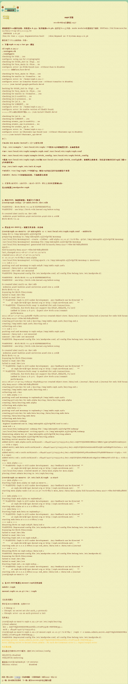
做分布式文件系统行吗？
通用分布式文件系统开发困难，如ceph
2004：HPDC、SC
2006：OSDI
2010：linux mainline kernel 2.6.34
现在：仍不成熟
通用分布式文件系统使用困难
如ceph的安装：见右图

Slide 11
做分布式文件系统行吗？
分布式文件系统给IaaS带来不必要的存储层次
单机：

Slide 12
做分布式文件系统行吗？
分布式文件系统给IaaS带来不必要的存储层次
DFS+VM：

Slide 13
做分布式文件系统行吗？
分布式文件系统给IaaS带来不必要的存储层次
DBS+VM：
分布式块存储缩短了I/O路径

Slide 14
技术路线
原则：
站在相关开源软件的基础上，尽量提高起点
走集成路线，尽量减少自行开发的工作量
实用优先原则，技巧性的东西列入支线工作

Slide 15
技术路线
通过iSCSI协议进行存储资源聚合
也可FCoE、AoE、nbd、gnbd等其他协议
通过堆叠（stack）进行组合
通过软件RAID技术进行协同
RAID 0~6 / 0+1 / 1+0，JBOD
通过Cache等模块进行性能、功能增强

Slide 16
技术路线——原理演示

Slide 17
技术路线——原理演示 类似GoogleFS的结构配置

Slide 18
技术方案
架构：
MetaData Server + Chunk Server + Client
块存储系统中MDS的压力低，不成为瓶颈
MDS可配备成熟的高可用技术
Chunk可按需灵活组合成为用户卷（volume）

Slide 19
技术方案
MDS：
Python，多进程并发模型
Redis：内存KV数据库，存所有非持久状态
文件系统：存所有持久状态
文件←→卷信息，目录←→目录
应用级CDP（Continuous Data Protection）
即任何操作均可撤销，在一定范围内
支持双机热备份，单active
Notes:
前端：Python
后端：redis+fs

Slide 20
技术方案
ChkS：
前端：python + iSCSI/FCoE/AoE服务器（LIO）
LIO：yum install fcoe-target-utils
后端：文件存储、LVM
支持thin-provisioning（over-commit）
Client：
Python + iSCSI/FCoE/AoE客户端 + 各种DM模块
RAID 0/1/5/6/…, JBOD, Cache, …
可叠加组合
以后集成自有编码存储/传输模块
Notes:
Tgt vs LIO

Slide 21
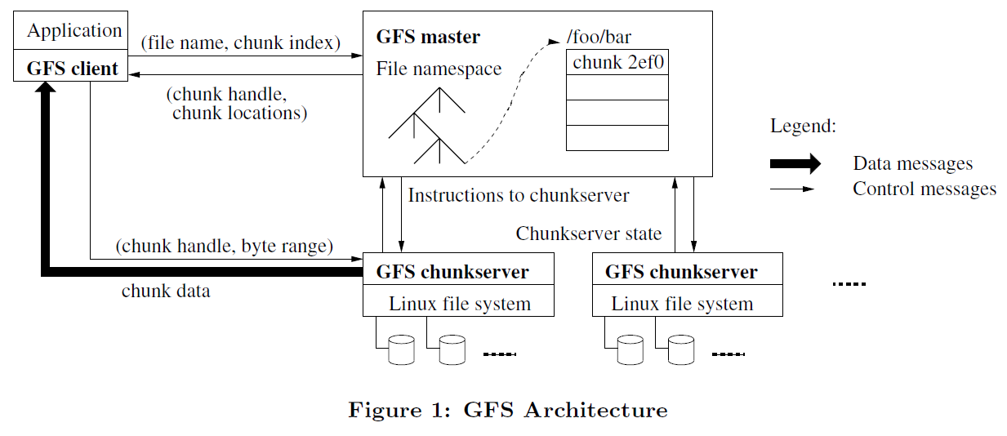
GFS Architecture

Slide 22
技术方案
MDS
ChunkServer
Client
通信协议
Google Protobuffer
+Message Queue
Google Protobuffer
+Message Queue
iSCSI/FCoE/AoE

Slide 23
技术方案
Protocol Buffer (PB)
本质上是一个序列化/反序列化 工具/库
主要用来创建通信协议，和持久化存储格式
具有跨语言、跨平台、高性能的特点
在Google内部大量应用
GFS、MR、BT
Message Queue
首选Redis pub-sub
备选AMQP: RabbitMQ、qpid

Slide 24
实用性
易于支持多种云存储应用：
Elastic Volume | VM | Files | GoogleFS | BigTable | …
SoftSAN Core Infrastructure
Datacenter

Slide 25
实用性:支持VM的结构配置(0/3)
支持VM的理想的分布式存储系统
目标：
虚拟机立刻启动
确保运行时I/O性能
特性：
映像由模板文件(gold) + 差异文件组成(diff)
全局共享读取，独占写入
数据按需传输
节点内缓存数据
节点间P2P传输

Slide 26
实用性:支持VM的结构配置(1/3)
按需传输+节点内缓存

Slide 27
实用性:支持VM的结构配置(2/3)
全局共享只读的模板映像（Gold Image）

Slide 28
实用性:支持VM的结构配置(3/3)
节点间P2P传输

Slide 29
实用性:支持常规文件存储
在存储卷的基础上使用集群文件系统
服务节点规模和卷容量受限于SoftSAN系统
客户节点规模受限于文件系统
印象中可达到几百的量级
Shared-Disk FS：Redhat GlobalFS2、IBM GPFS、蓝鲸BWFS
SoftSAN Volume
Datacenter

Slide 30
实用性:替换HDFS
Map-Reduce
FileSystem
access
access
HDFS
DistributedFileSystem
Softsan Volume FS
Meta-Data Operations
Open/Close/
Read/Write
Create/Delete/List/Open/…
SoftSAN Meta-Data Server
SoftSAN Volume

Slide 31
先进性
高质量
大量重用现有高质量模块
粘合代码量少，易于成熟稳定
高性能：
工作路径位于内核，高质量的C实现
零内存copy、非阻塞I/O、异步I/O、聚散I/O、…
高灵活性
动态可重构，支持多种应用

Slide 32
创新性
一种全新的技术路线
Vs：fuse、VMM、non-modular、non-DM
动态可重构的系统结构
产生许多新问题，或者新环境中的老问题

Slide 33
最低理想与最高理想
最低理想
发论文、毕业
用于天津超算云事业
最高理想
成为云计算领域著名的项目产品
包含于各大云计算系统
包含于某些硬件存储设备

Slide 34
工作基础：benchmarks
FileBench
顺序读
顺序写0
顺序写随机内容

Slide 35
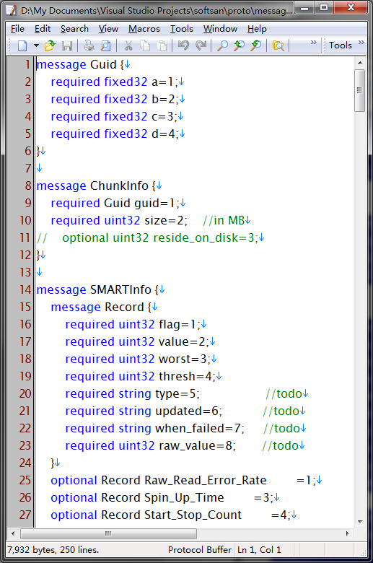
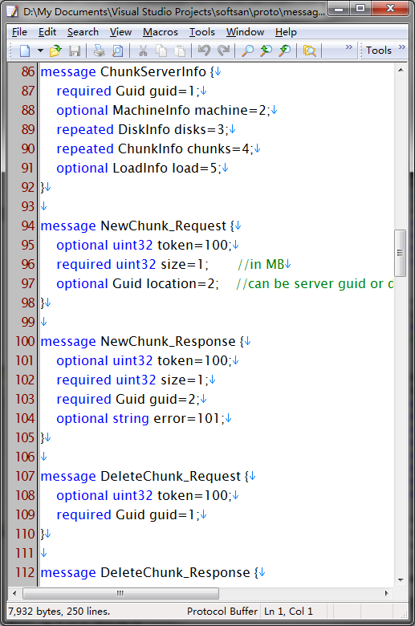
工作基础：messages.proto

Slide 36
工作基础：Cocache
Flashcache+修正
关于并发读的性能bug
黑白名单基础上增加“蓝名单”
Multipath I/O
用户态维护程序
专用MDS

Slide 37
工作基础：资料
ProtocoBuffer：
Developer Guide - Protocol Buffers — Google Developers
Google Protocol Buffer 的使用和原理
Google Protocol Buffers浅析（一、二） - royen - 博客园
Language Guide - Protocol Buffers — Google Developers
Protocol Buffer Basics C++ - Protocol Buffers — Google Developers
Style Guide - Protocol Buffers — Google Developers

Slide 38
工作基础：资料
Redis：
redis.pdf
FAQ – Redis
Getting Started Redis and Python
Pub Sub – Redis
Data types – Redis
EVAL – Redis
EXPIRE – Redis
Request Response protocols and RTT – Redis

Slide 39
步骤安排
MDS：黄震？
ChunkServer：高航？
Client：李永川？
softsan.org：
张钊宁：论文、实验
李紫阳：Cocache（完善机制，研究策略）
李慧霸：其他

